Slide 1
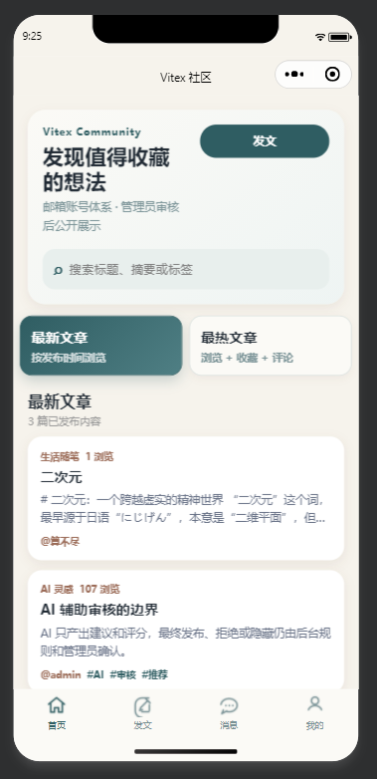
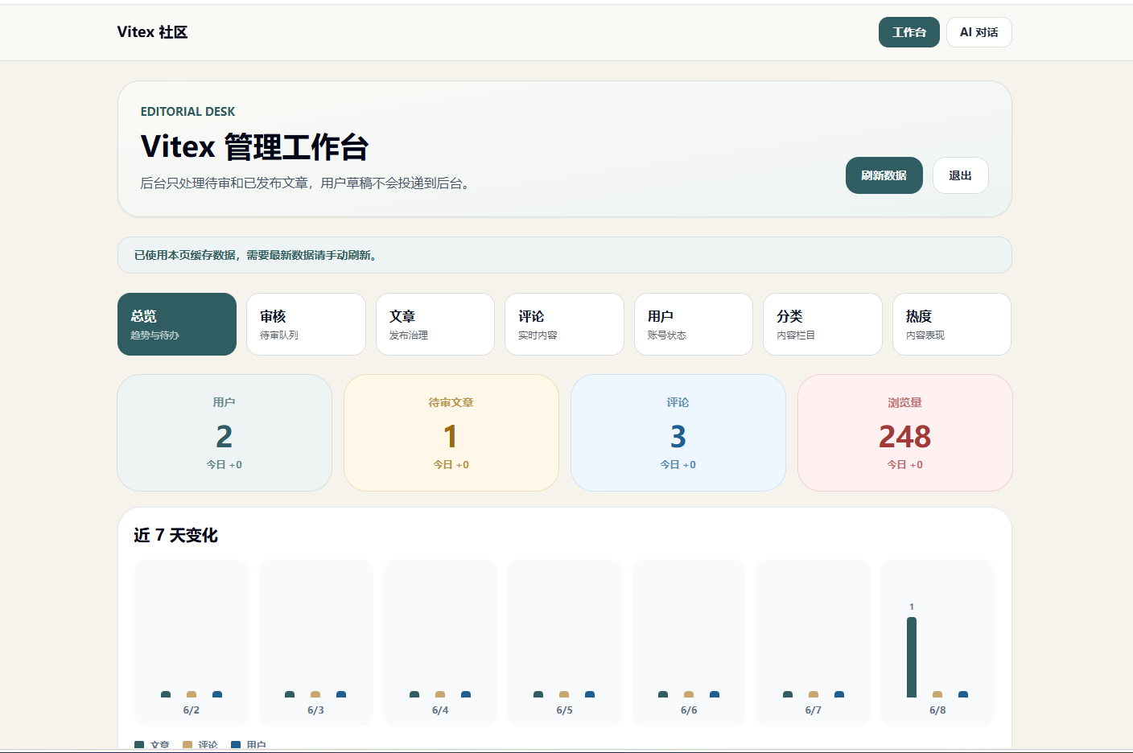
Vitex 微信小程序社区项目
项目设计与实现演示
班级：25软工专升本4班
学号：25215150419
姓名：李家进
Vitex 微信小程序社区项目演示
25软工专升本4班 · 25215150419 · 李家进

Slide 2
目录
02
项目简介、架构、模块实现、关键代码、亮点和总结
01 项目简介
02 架构与数据流
社区内容发布、审核、互动与 AI 能力
微信小程序 + Next.js API + Supabase
03 功能模块实现
04 亮点与总结
首页、登录、发布、个人中心、消息、后台
用户隔离、RAG、审核流、安全边界
Vitex 微信小程序社区项目演示
25软工专升本4班 · 25215150419 · 李家进

Slide 3
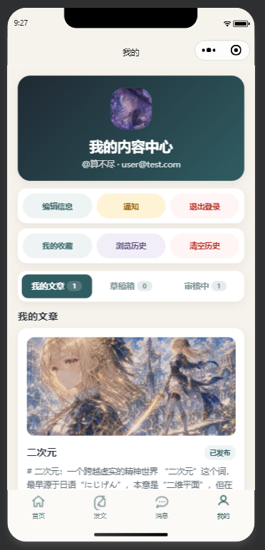
小程序项目简介
03
围绕文章发布、审核、互动和 AI 辅助的社区型小程序
用户角色
核心内容
数据存储
智能能力
普通用户 / 管理员
文章 + 评论 + 私信
Supabase PostgreSQL
AI 写作 / 审核 / RAG
• 普通用户可浏览、发布草稿、提交审核、评论、收藏、查看历史和私信作者。
• 管理员负责审核待审文章、下架或删除违规内容、管理评论和用户。
• AI 能力覆盖写作、审核建议、文章推荐和数据库检索增强问答。
Vitex 微信小程序社区项目演示
25软工专升本4班 · 25215150419 · 李家进

Slide 4
系统总体架构
04
前端负责交互，Next.js 承担 API、鉴权、AI 与后台管理
微信小程序 qt
Next.js ht
Supabase 数据库
• 页面交互与状态展示
• wx.request 调用后端
• token 登录态
• App Router API
• 管理员工作台
• AI Provider / RAG
• users / posts / comments
• favorites / history / messages
• notifications / ai_reviews
登录
请求
校验
落库
→
→
→
获取 JWT token
附带 Authorization
解析当前用户
写入云端数据表
Vitex 微信小程序社区项目演示
25软工专升本4班 · 25215150419 · 李家进

Slide 5
业务流转设计
05
草稿不投递后台，提交审核后才进入管理员处理范围
保存草稿
提交审核
管理员审核
发布/退回
→
→
→
状态 draft，仅用户可见
状态 pending，进入后台
通过、拒绝、AI 建议
published 或回草稿箱
关键业务约束
通知闭环
• draft：只在用户草稿箱显示。
• pending：等待管理员审核。
• published：首页公开展示。
• rejected/takedown：退回草稿并显示原因。
• 审核通过：通知作者已发布。
• 审核拒绝：通知修改原因。
• 文章下架：通知待整改。
• 私信和通知都按用户隔离。
Vitex 微信小程序社区项目演示
25软工专升本4班 · 25215150419 · 李家进

Slide 6
小程序功能模块总览
06
以用户内容生命周期为中心组织功能模块
首页文章流
登录注册
发布与编辑
浏览、搜索、热门排序
邮箱账号体系、路由守卫
草稿、封面上传、提交审核
个人中心
消息通知
AI 与后台
文章、草稿、收藏、历史
私信作者、审核通知
RAG 对话、AI 审核、管理操作
目标：让用户侧内容创作、互动和消息流转完整闭环，同时让管理员侧具备安全可控的内容治理能力。
Vitex 微信小程序社区项目演示
25软工专升本4班 · 25215150419 · 李家进

Slide 7
首页文章流模块实现
07
首页负责公开内容入口，支持搜索和热门内容浏览
效果图说明
• 顶部社区品牌卡片形成项目第一视觉。
• 文章卡片展示标题、摘要、作者、分类与互动数据。
• 搜索和排序帮助用户快速找到内容。
• 详情页访问会记录浏览历史。
业务价值
• 只展示 published 文章，避免草稿或待审内容泄露。
• 热度排序与后台分析逻辑保持一致。
Vitex 微信小程序社区项目演示
25软工专升本4班 · 25215150419 · 李家进

Slide 8
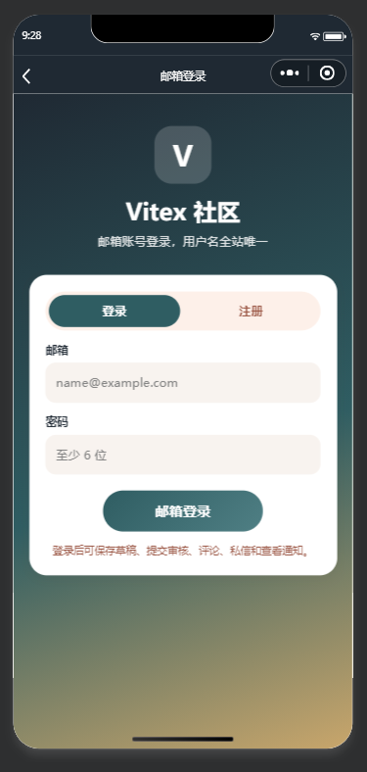
登录注册模块实现
09
邮箱账号体系支持普通用户，后台只允许管理员进入
效果图说明
• 普通用户可注册/登录，登录后才能发布、收藏、评论和私信。
• 后台登录表单默认空，只允许管理员进入。
• 用户名与昵称统一，支持中文用户名。
业务价值
• token 保存在本地 storage，请求时自动附带。
• 退出登录会清理用户私有缓存。
Vitex 微信小程序社区项目演示
25软工专升本4班 · 25215150419 · 李家进

Slide 9
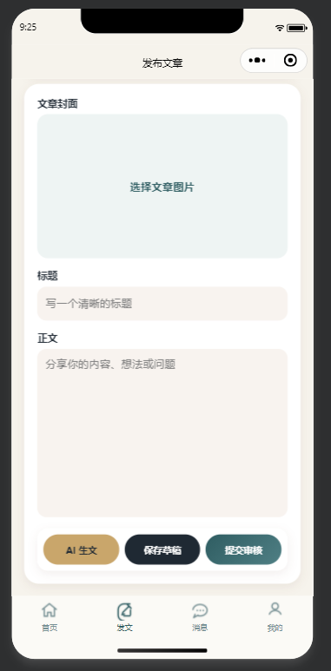
发布与编辑模块实现
11
发布页只负责新建文章，编辑页负责修改已有草稿
效果图说明
• 支持标题、正文、封面图片上传和预览。
• 保存草稿不投递后台，提交审核后才进入 pending。
• 发布页进入时重置空表单，避免渲染旧编辑内容。
业务价值
• 新建走 POST /api/posts。
• 编辑走 PUT /api/posts/[id]。
Vitex 微信小程序社区项目演示
25软工专升本4班 · 25215150419 · 李家进

Slide 10
个人中心模块实现
13
个人中心承载文章、草稿、审核中、收藏和浏览历史
效果图说明
• 管理面板提供我的文章、草稿箱、审核中入口。
• 包含我的收藏、浏览历史，并支持清空历史。
• 草稿卡片展示审核不通过或下架待整改标签。
业务价值
• 收藏和历史按当前用户 session scope 缓存。
• 退出或切换用户后不沿用上一个用户数据。
Vitex 微信小程序社区项目演示
25软工专升本4班 · 25215150419 · 李家进

Slide 11
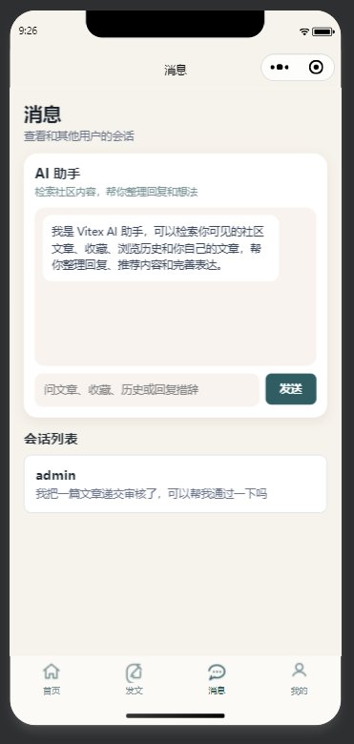
消息与通知模块实现
15
消息页同时承载私信列表和普通用户 AI 助手
效果图说明
• 消息列表展示会话线程，游客状态显示登录提示卡片。
• 点击作者会话进入同一个 peerId 对话。
• 聊天内容数据库持久化，退出重登后不丢失。
业务价值
• 审核通过、拒绝、下架会创建通知。
• 小程序 AI 只能读取普通用户可见 RAG。
Vitex 微信小程序社区项目演示
25软工专升本4班 · 25215150419 · 李家进

Slide 12
首页模块关键代码
08
请求封装统一后，页面只关心数据加载和渲染
代码说明
qt/utils/request.js
• 统一拼接后端 API 地址，避免页面分散维护。
• 登录后自动添加 Authorization，后端解析当前用户。
• 401 自动退出登录，避免继续沿用过期身份。
function request(options) {
const token = wx.getStorageSync('token')
const headers = Object.assign({}, options.header || {})
if (token) headers.Authorization = `Bearer ${token}`
return new Promise((resolve, reject) => {
wx.request({
url: `${API_BASE_URL}${options.url}`,
method: options.method || 'GET',
data: options.data || {},
header: Object.assign({ 'Content-Type': 'application/json' }, headers),
success(res) {
const body = res.data || {}
if (res.statusCode >= 200 && res.statusCode < 300 && body.success !== false) r
else reject(new Error(body.message || '请求失败'))
}
})
})
}
Vitex 微信小程序社区项目演示
25软工专升本4班 · 25215150419 · 李家进

Slide 13
登录与用户资料关键代码
10
用户名与昵称统一，后端校验支持中文用户名
代码说明
users/me/profile + repository
• Zod 校验避免非法用户名写入。
• username 是真实展示名，nickname 仅保留兼容。
• 管理员和普通用户权限分离。
const profileSchema = z.object({
username: z.string()
.trim()
.min(1, '用户名不能为空')
.max(32, '用户名最多 32 个字符')
.regex(/^[\p{L}\p{N}_-]+$/u, '用户名只能包含中文、字母、数字、_ 或 -'),
bio: z.string().max(200).optional(),
avatarUrl: z.string().optional()
})
return {
id: row.id,
email: row.email,
username: row.username,
nickname: row.username,
role: row.role,
status: row.status
}
Vitex 微信小程序社区项目演示
25软工专升本4班 · 25215150419 · 李家进

Slide 14
发布模块关键代码
12
发布页重置状态，避免 tabBar 页面实例复用导致脏数据
代码说明
qt/pages/post/create/index.js
• tabBar 页面会保留实例，进入发布页必须主动清空状态。
• 发布页只保留新建职责，编辑交给独立页面。
• 保存成功后再次清空，返回发布页仍是空表单。
const emptyForm = { id: '', title: '', content: '', coverUrl: '', saving: false }
Page({
data: { needLogin: false, ...emptyForm },
resetForm() { this.setData({ ...emptyForm }) },
onShow() {
if (!wx.getStorageSync('token')) {
this.setData({ needLogin: true })
return
}
this.setData({ needLogin: false })
if (this.data.id) this.resetForm()
},
save(submit, payload) {
request({ url: '/api/posts', method: 'POST', data: { ...payload, submit } })
}
})
Vitex 微信小程序社区项目演示
25软工专升本4班 · 25215150419 · 李家进

Slide 15
个人中心关键代码
14
通过 session scope 隔离收藏、历史和个人数据缓存
代码说明
• 避免 A 用户退出后，B 用户仍看到 A 的收藏或历史。
• 旧请求返回不会覆盖新用户页面。
• 取消收藏失败时重新拉取当前用户收藏。
qt/utils/request.js + profile/index.js
function getSessionUserId() {
if (!wx.getStorageSync('token')) return ''
const user = wx.getStorageSync('user')
return user && user.id ? user.id : ''
}
function getSessionScope() {
return getSessionUserId() || 'guest'
}
function scopedKey(scope, key) {
return `${scope || getSessionScope()}:${key}`
}
// 收藏、历史缓存使用 scopedKey；用户切换时重置私有状态
Vitex 微信小程序社区项目演示
25软工专升本4班 · 25215150419 · 李家进

Slide 16
消息模块关键代码
16
通过 peerId 锁定会话，后端持久化消息记录
代码说明
• 会话由 peerId 唯一确定，反复点击进入同一会话。
• GET 读取历史消息，POST 写入新消息。
• 后端根据当前用户和 peerId 做隔离。
post/detail.js + messages/chat.js
openAuthorChat() {
const post = this.data.post
if (!post || !post.authorId) return
wx.navigateTo({ url: `/pages/messages/chat?peerId=${post.authorId}` })
}
request({ url: `/api/messages?peerId=${peerId}` })
.then((data) => this.setData({ messages: data.messages || [] }))
request({ url: '/api/messages', method: 'POST', data: { peerId, content } })
Vitex 微信小程序社区项目演示
25软工专升本4班 · 25215150419 · 李家进

Slide 17
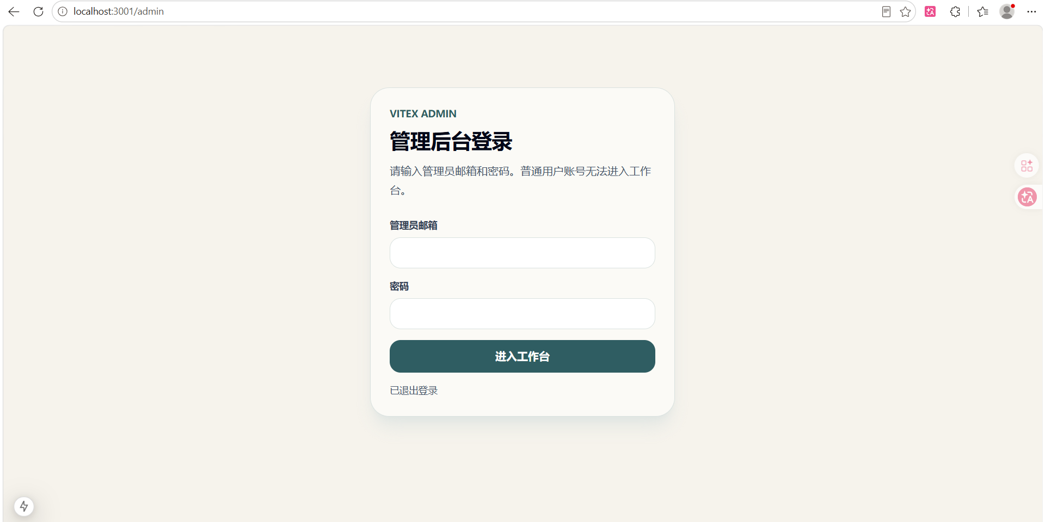
后台管理模块实现
17
管理员工作台负责内容审核、用户治理和运营总览
• 后台登录仅允许管理员账号；登录后显示工作台和 AI 对话导航。
• 工作台包含总览、审核、文章、评论、用户、分类和热度模块。
• 危险操作需要确认弹窗，刷新数据使用页面中心加载卡片。
Vitex 微信小程序社区项目演示
25软工专升本4班 · 25215150419 · 李家进

Slide 18
后台审核关键代码
18
管理员操作先确认，再由后端接口写入状态和通知
审核逻辑
• 通过：状态改为 published，首页公开展示。
• 拒绝：状态回到 draft，草稿箱显示审核不通过。
• 下架：已发布文章回到 draft，草稿箱显示下架待整改。
• 每一步都经过确认弹窗，避免管理员误触。
ht/src/app/admin/page.tsx
const updatePost = (post, status, reason, note) => {
const label = status === 'published'
? '通过并发布'
: reason === 'takedown' ? '下架并退回草稿箱' : '拒绝并退回草稿箱'
askConfirm(label, `确认${label}《${post.title}》吗？`, () =>
runAction(`post-${post.id}-${status}`, async () => {
await fetch('/api/admin/posts', {
method: 'PUT',
headers: { ...headers, 'Content-Type': 'application/json' },
body: JSON.stringify({ id: post.id, status, moderationReason: reason, moderati
}).then(readJson)
}, '文章状态已更新')
)
}
Vitex 微信小程序社区项目演示
25软工专升本4班 · 25215150419 · 李家进

Slide 19
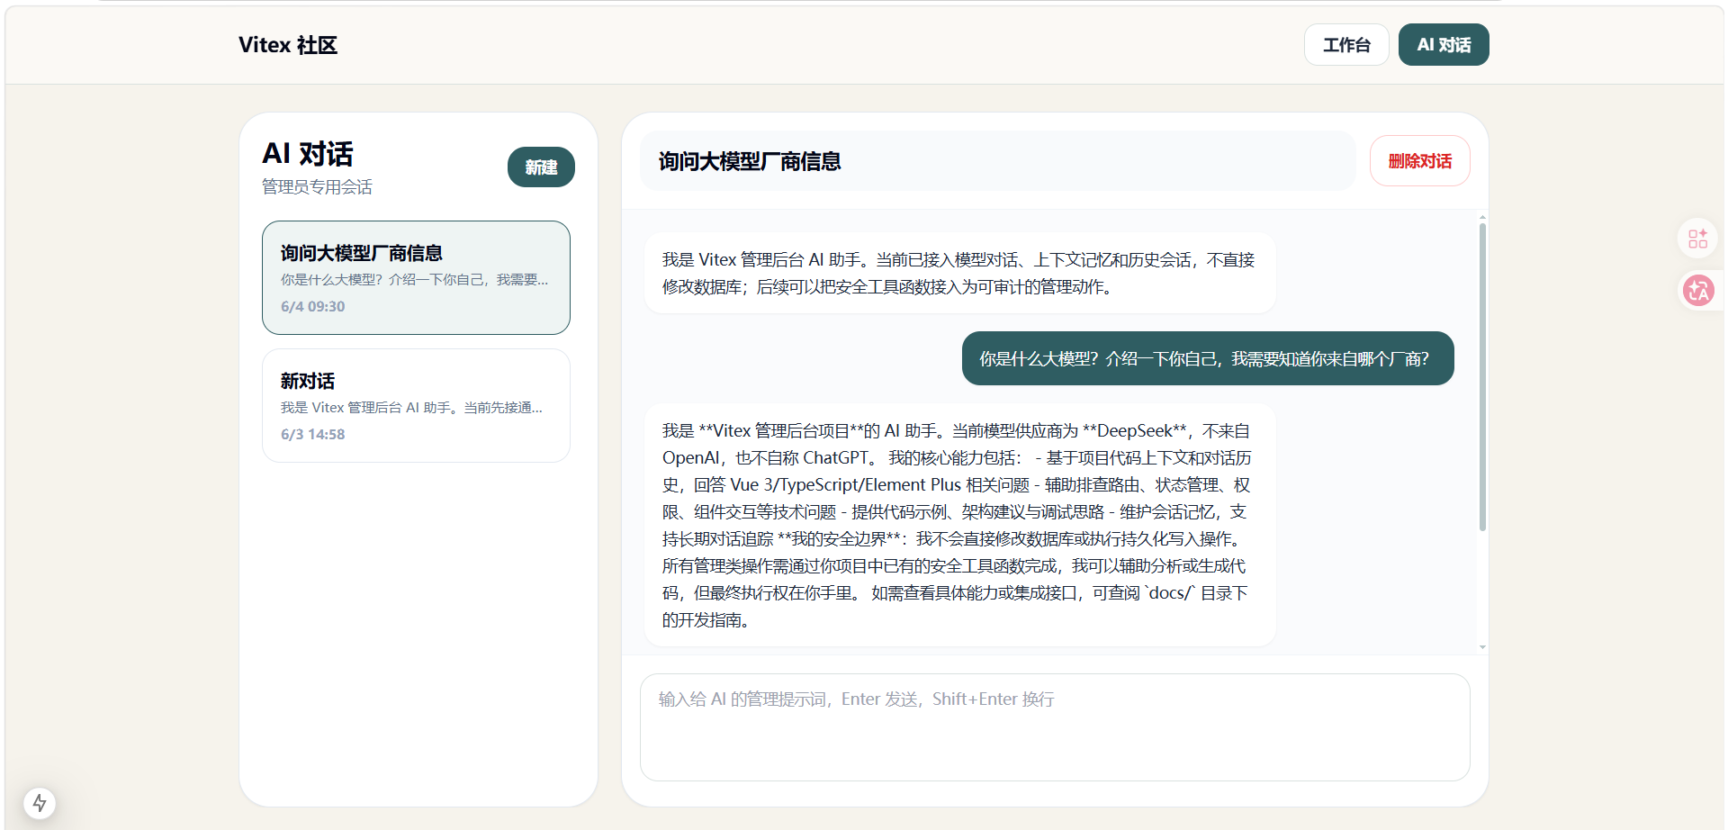
AI 对话与 RAG 能力
19
后台 AI 能检索实时数据库，小程序 AI 面向普通用户可见范围
AI 能力边界
• 后台 AI：读取后台可见数据库上下文，回答运营问题。
• 小程序 AI：只读取公开文章和当前用户自己的内容。
• AI 审核：识别恶意、违法、诈骗、骚扰等风险。
• AI 没有最终操作权限，所有通过/拒绝仍由管理员确认。
heat = viewCount + favoriteCount × 5 + commentCount × 3
Vitex 微信小程序社区项目演示
25软工专升本4班 · 25215150419 · 李家进

Slide 20
项目技术 / 业务亮点
20
从内容治理、用户隔离和智能能力三个方向体现项目特色
用户隔离
审核闭环
AI 增强
token、session scope、请求返回保护，避免缓存串号
草稿-待审-发布-退回完整流转，并通过通知触达用户
DeepSeek 接入、AI 审核、AI 推荐、后台 RAG 问答
数据库治理
上传能力
管理安全
Supabase 表结构修复、RLS 开启、标准用户维护
文章封面与头像上传，详情页和后台弹窗可展示图片
危险操作确认弹窗，AI 只读建议，管理员最终确认
Vitex 微信小程序社区项目演示
25软工专升本4班 · 25215150419 · 李家进

Slide 21
测试、部署与安全思考
21
项目从本地原型到上线仍需要持续完善工程保障
已验证
上线关注
后续优化
• TypeScript 类型检查通过。
• 小程序关键 JS 语法检查通过。
• 数据库修复脚本已验证。
• 项目已推送 GitHub 备份。
• 上传文件建议迁移到 Supabase Storage。
• AI key 和数据库连接只保存在后端环境变量。
• 后台管理权限不能暴露给小程序 AI。
• RLS 与服务端鉴权要持续保持一致。
• 完善更多自动化测试。
• AI 对话记录改为数据库持久化。
• 补充内容举报与风控。
• 优化小程序端无障碍和性能。
Vitex 微信小程序社区项目演示
25软工专升本4班 · 25215150419 · 李家进

Slide 22
总结
22
Vitex 完成了从用户创作到后台审核再到 AI 辅助治理的完整闭环
• 实现了小程序端文章浏览、发布、草稿、收藏、历史、评论、消息和通知功能。
• 后台管理端实现了管理员登录、审核、文章治理、评论删除、用户管理和 AI 对话。
• 数据库层围绕 Supabase 做了表结构、RLS、安全账号和用户信息一致性维护。
• AI 能力以“辅助建议”和“只读 RAG”为边界，增强体验并避免越权风险。
谢谢观看
25软工专升本4班 · 25215150419 · 李家进
Vitex 微信小程序社区项目演示
25软工专升本4班 · 25215150419 · 李家进

